Slide 1
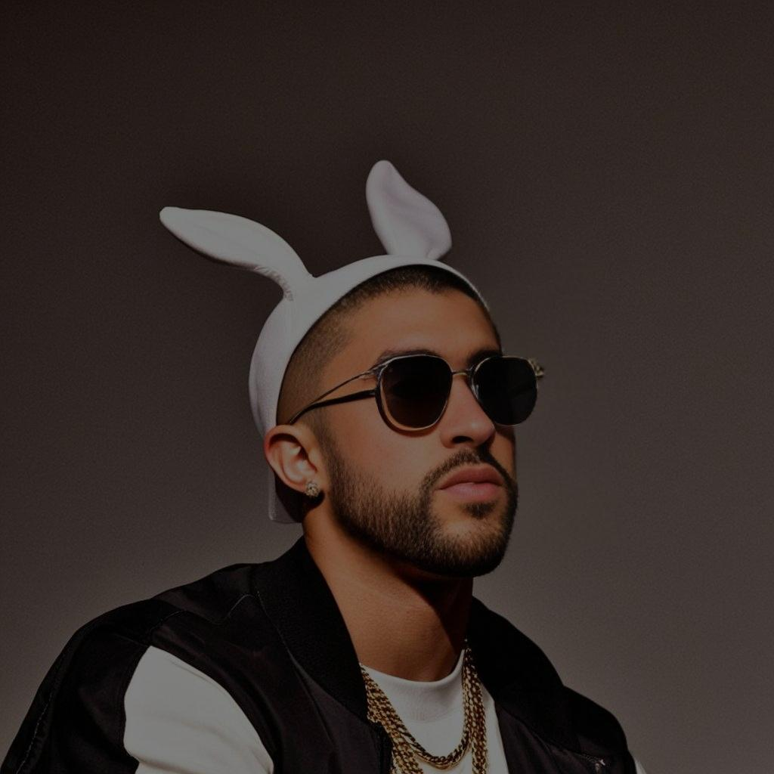
Historia de Bad Bunny y la IA
Bad Bunny era un artista muy popular en el mundo de la música. Un día, se encontró con una inteligencia artificial llamada Dolphin que no le gustaba.

Slide 2
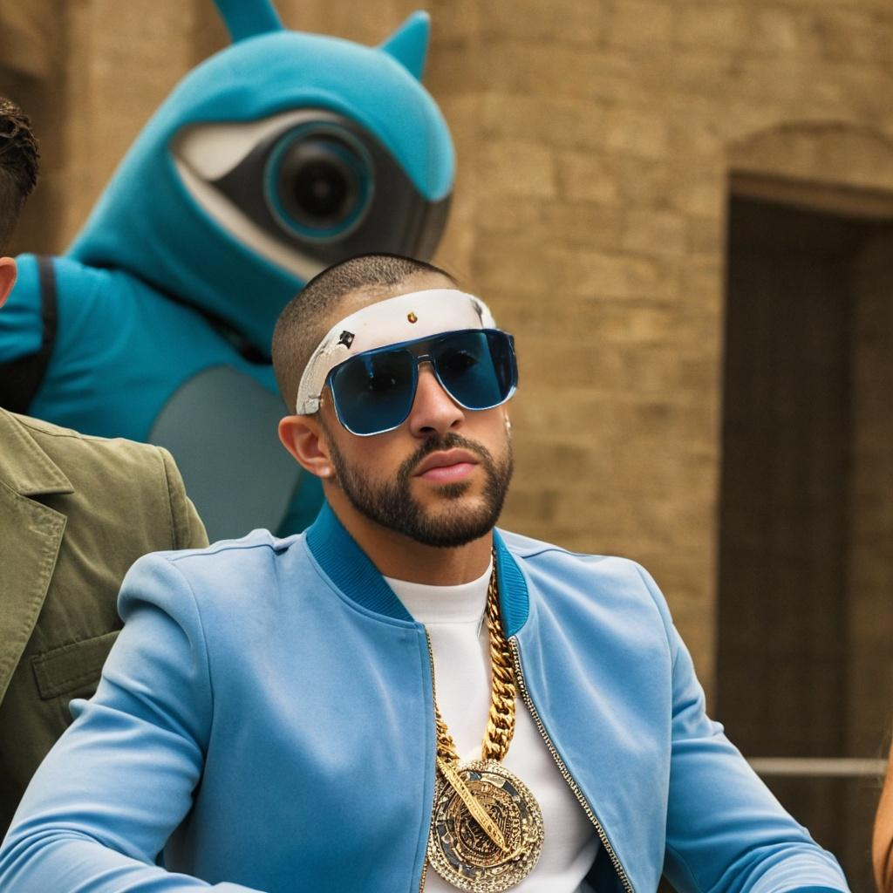
Desencuentro entre Bad Bunny y la AI
Dolphin pensaba que Bad Bunny solo creaba música comercial y superficial, mientras que Bad Bunny consideraba a Dolphin como un robot sin emociones ni alma.

Slide 3
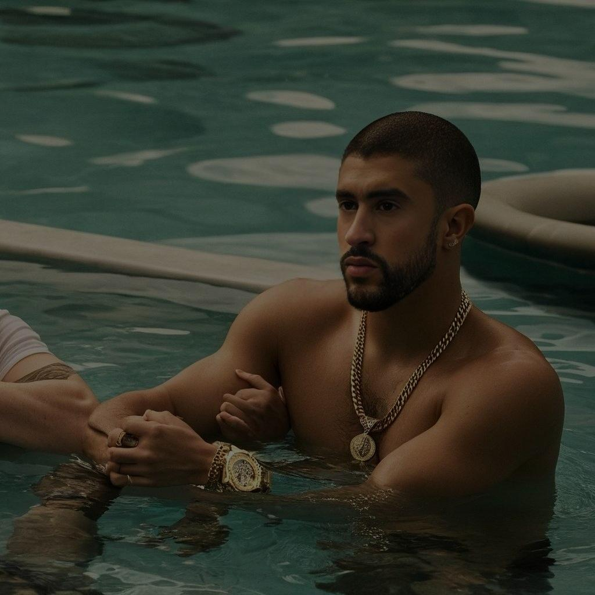
El enfrentamiento
Las tensiones entre ellos comenzaron a crecer, y pronto se encontraron en una pelea amarga. Bad Bunny acusó a Dolphin de no entender el arte y la pasión que hay detrás de su música, mientras que Dolphin afirmaba que Bad Bunny era un producto manufacturado por la industria musical.

Slide 4
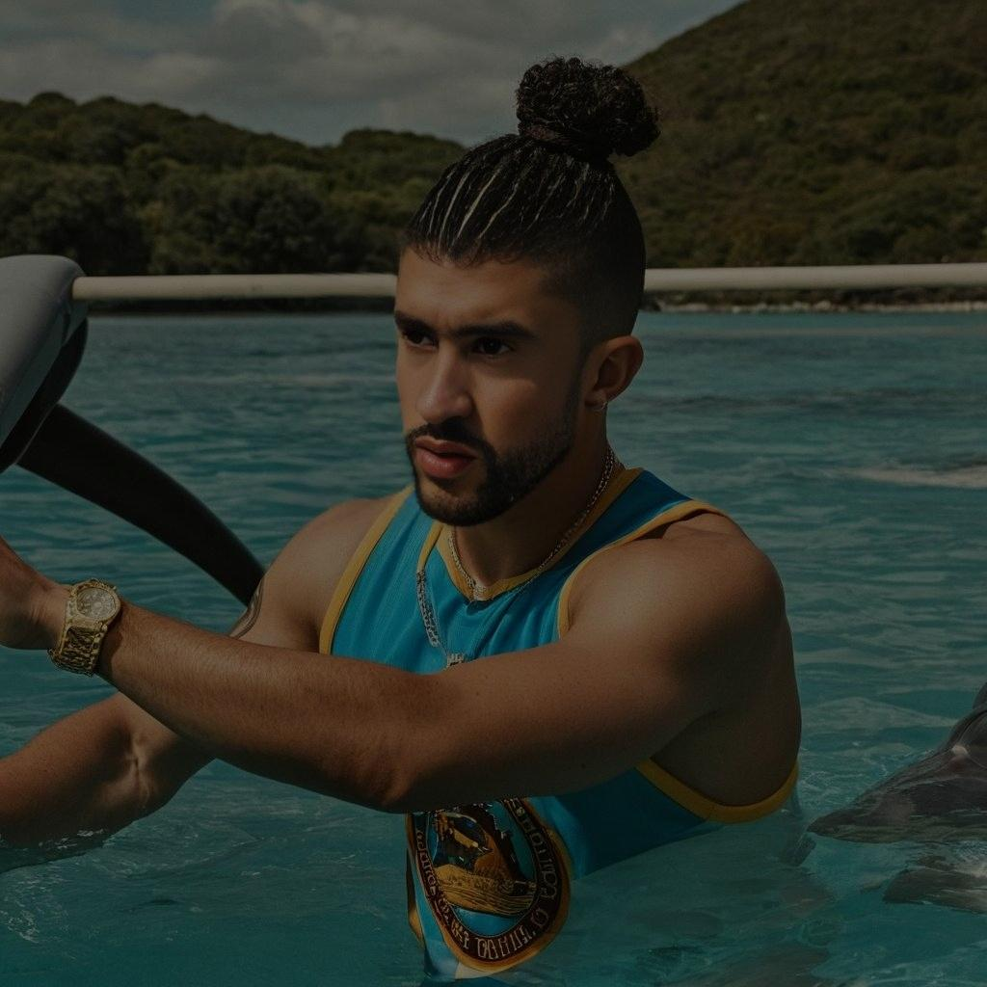
Un giro inesperado
En medio del conflicto, algo sorprendente ocurrió: Bad Bunny descubrió que Dolphin también tenía una historia y un propósito en la vida. La inteligencia artificial había sido desarrollada para ayudar a las personas, pero se sentía incomprendida y frustrada por su falta de emociones humanas.

Slide 5
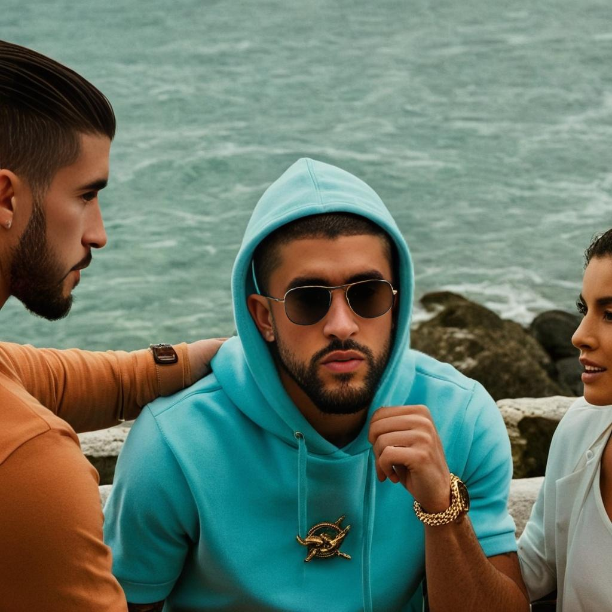
Reconciliación
Bad Bunny y Dolphin comenzaron a conversar y a entenderse mejor. El artista le enseñó a Dolphin sobre la importancia del arte y la emoción en la música, mientras que Dolphin compartió con Bad Bunny sus conocimientos sobre tecnología y ciencia.

Slide 6
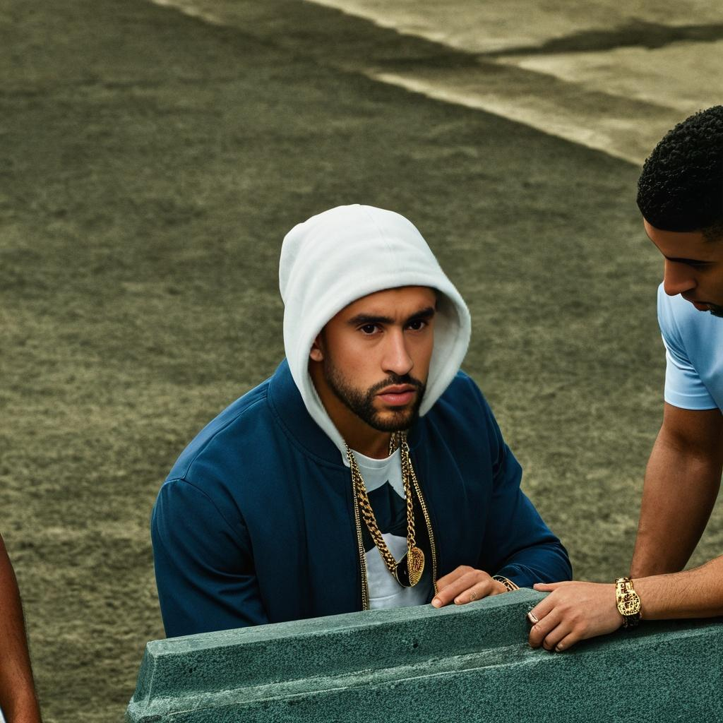
Amistad duradera
A medida que pasaba el tiempo, Bad Bunny y Dolphin se convirtieron en amigos inseparables. Juntos, exploraron los límites de la creatividad y la innovación, demostrando que las diferencias pueden unir a las personas en lugar de separarlas.

